Slide 1
機器學習作業1
H54084078
陳詠君
資訊112乙

Slide 2
INTRODUCTION
作業題目：arkanoid
觀察到的現象：為了收集資料讓盤子能學會自己接球，必須寫rule來收集資料，而且資料要有用的，且多元化，所以rule寫得好，盤子才能精確的判斷球的落點去接球。若是球的軌跡都一樣，資料再多筆其實也沒什麼用。

Slide 3
METHOD
Rule：我用計算斜率的方式寫，然後為了讓資料多元化，我讓球的x座標預估落點加上randint亂數種子，讓盤子不是只有中心在接球
提取之特徵(6個)：球的x,y座標、球的x,y行徑向量、盤子的座標、球的x座標預估落點。
pickle檔的蒐集：除了第四關外其他8關每關約9-10筆(共收集73筆)。
機器學習模型：KNN(k nearest neighbors)
KNN可以做分類或回歸，為監督式學習
1. 設定k值
2. 計算距離公式找出k個最相近的特徵
3. 分類: k個特徵投票、回歸: 平均k個特徵

Slide 4
RESULT
每關執行10次的結果

Slide 5
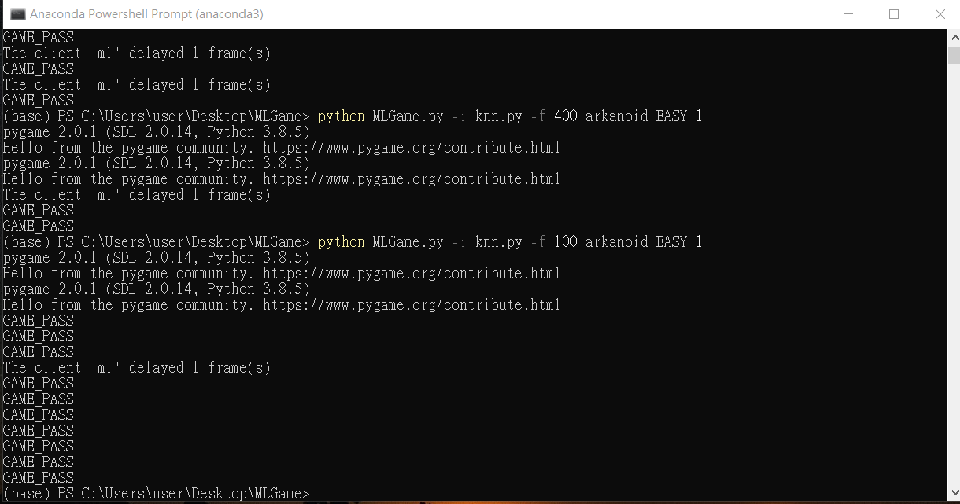
RESULT：EASY 1
10/10

Slide 6
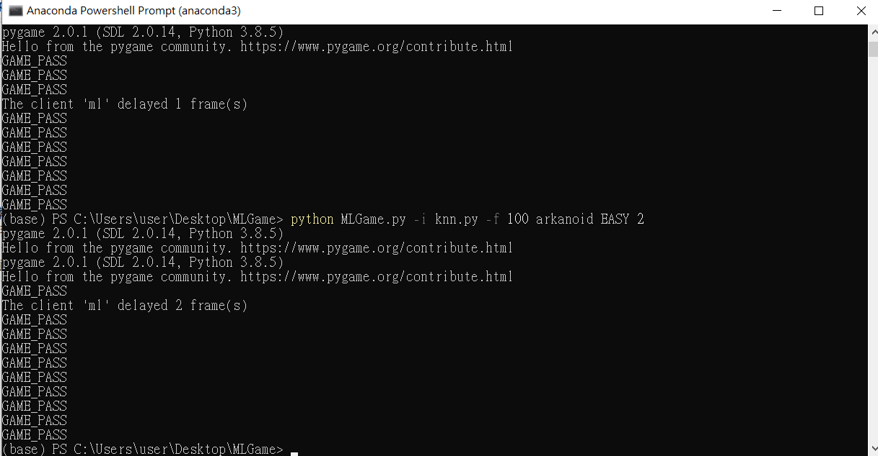
RESULT：EASY 2
10/10

Slide 7
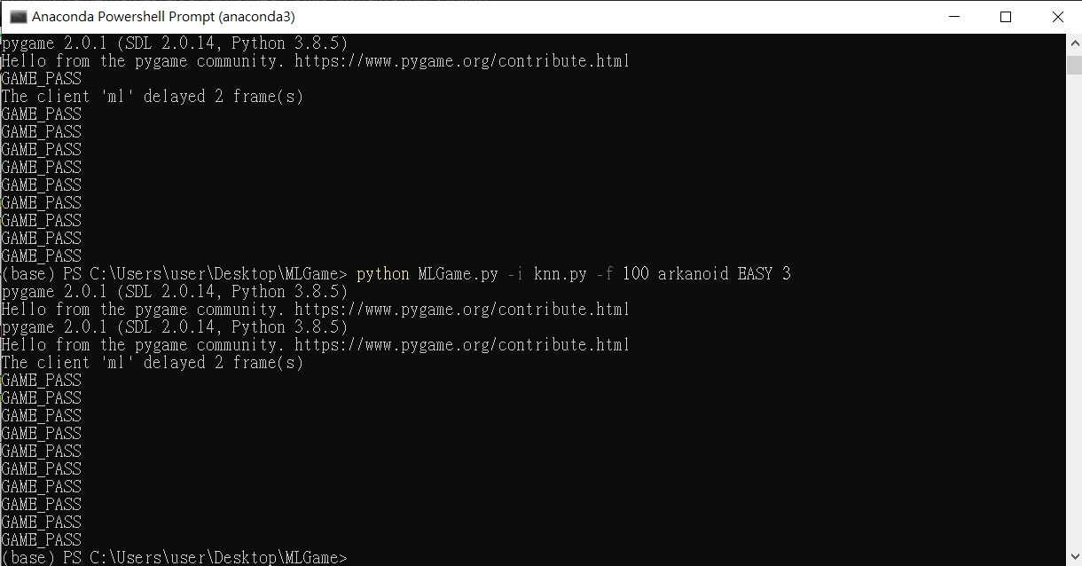
RESULT：EASY 3
10/10

Slide 8
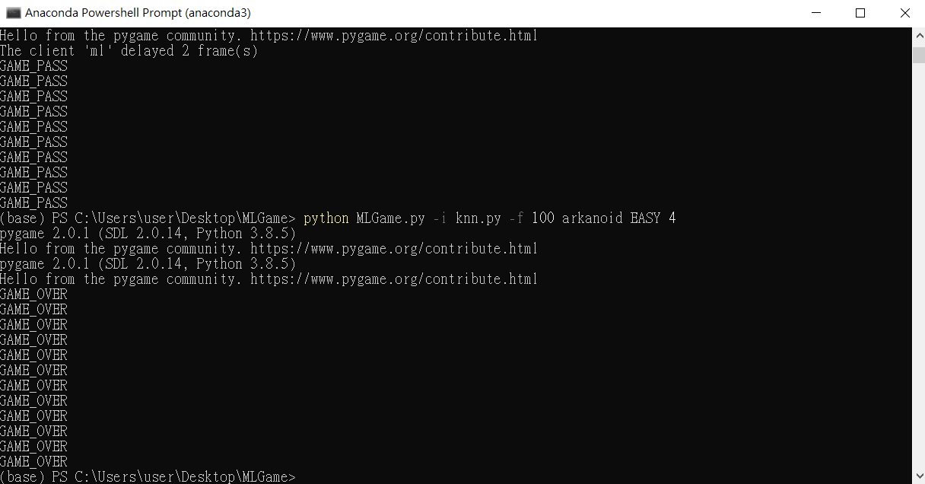
RESULT：EASY 4
0/10

Slide 9
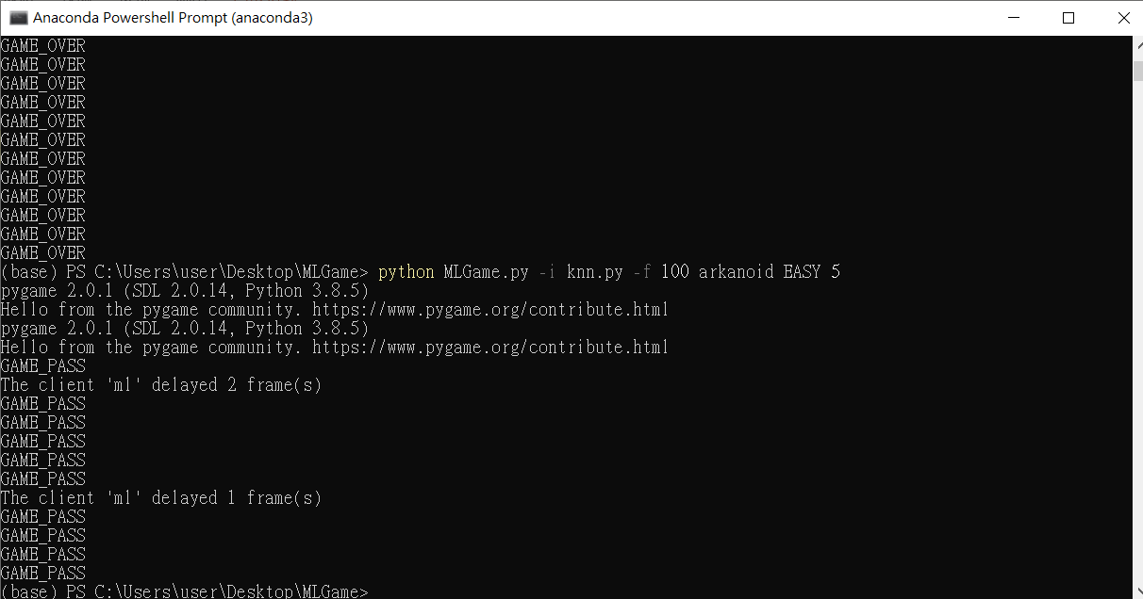
RESULT：EASY 5
10/10

Slide 10
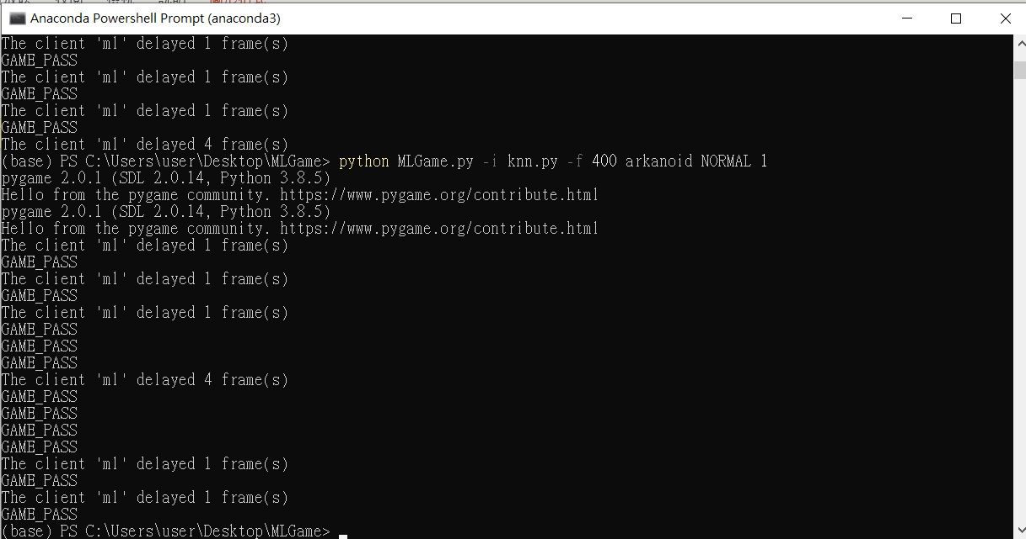
RESULT：NORMAL 1
10/10

Slide 11
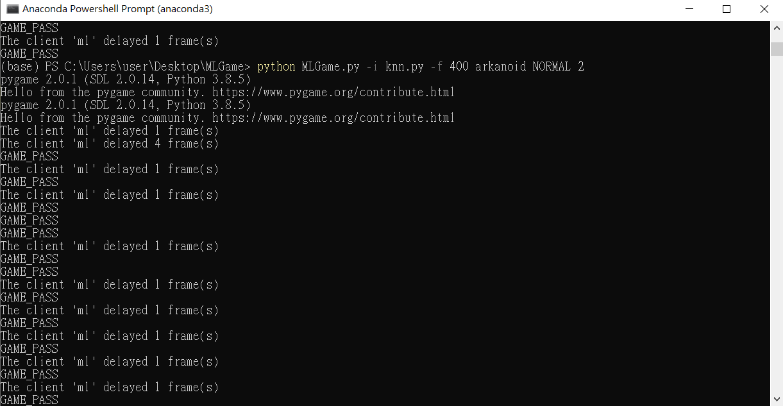
RESULT： NORMAL 2
10/10

Slide 12
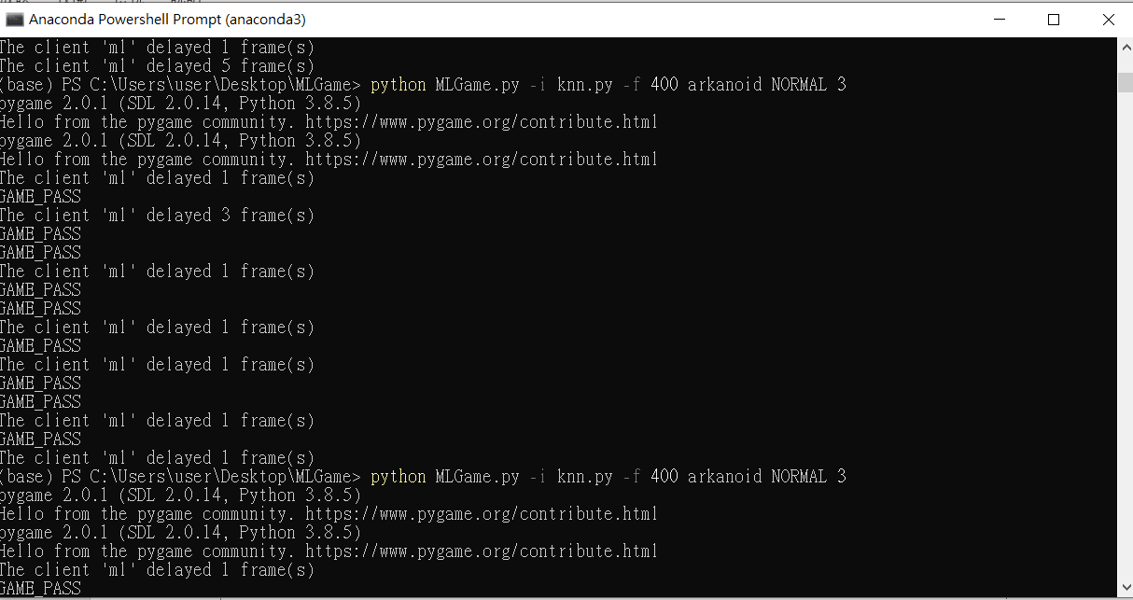
RESULT： NORMAL 3
9/10

Slide 13
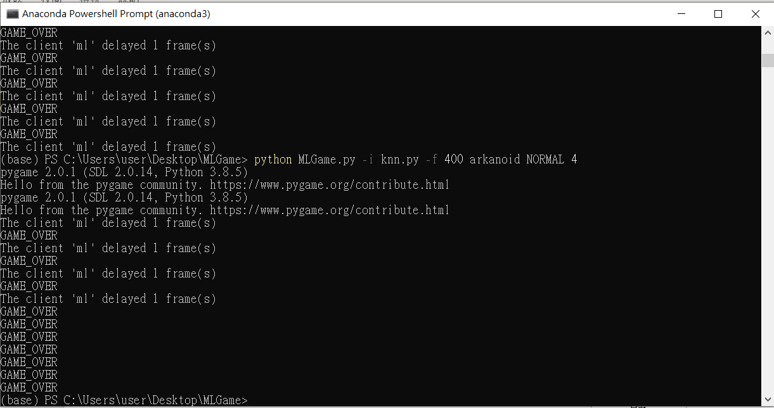
RESULT： NORMAL 4
0/10

Slide 14
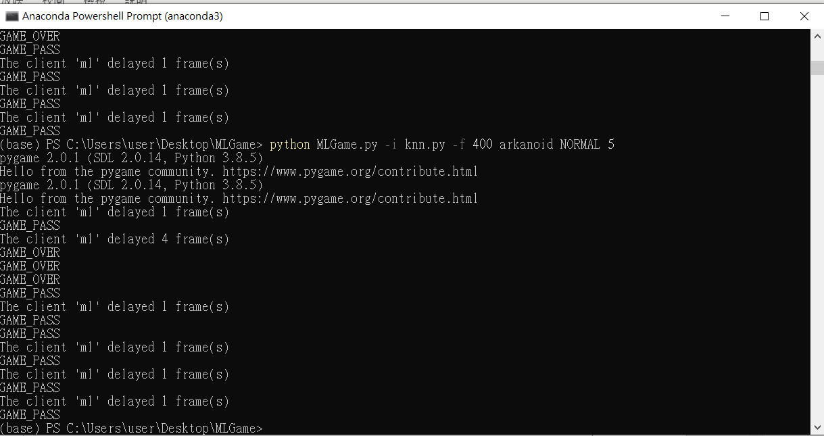
RESULT： NORMAL 5
7/10

Slide 15
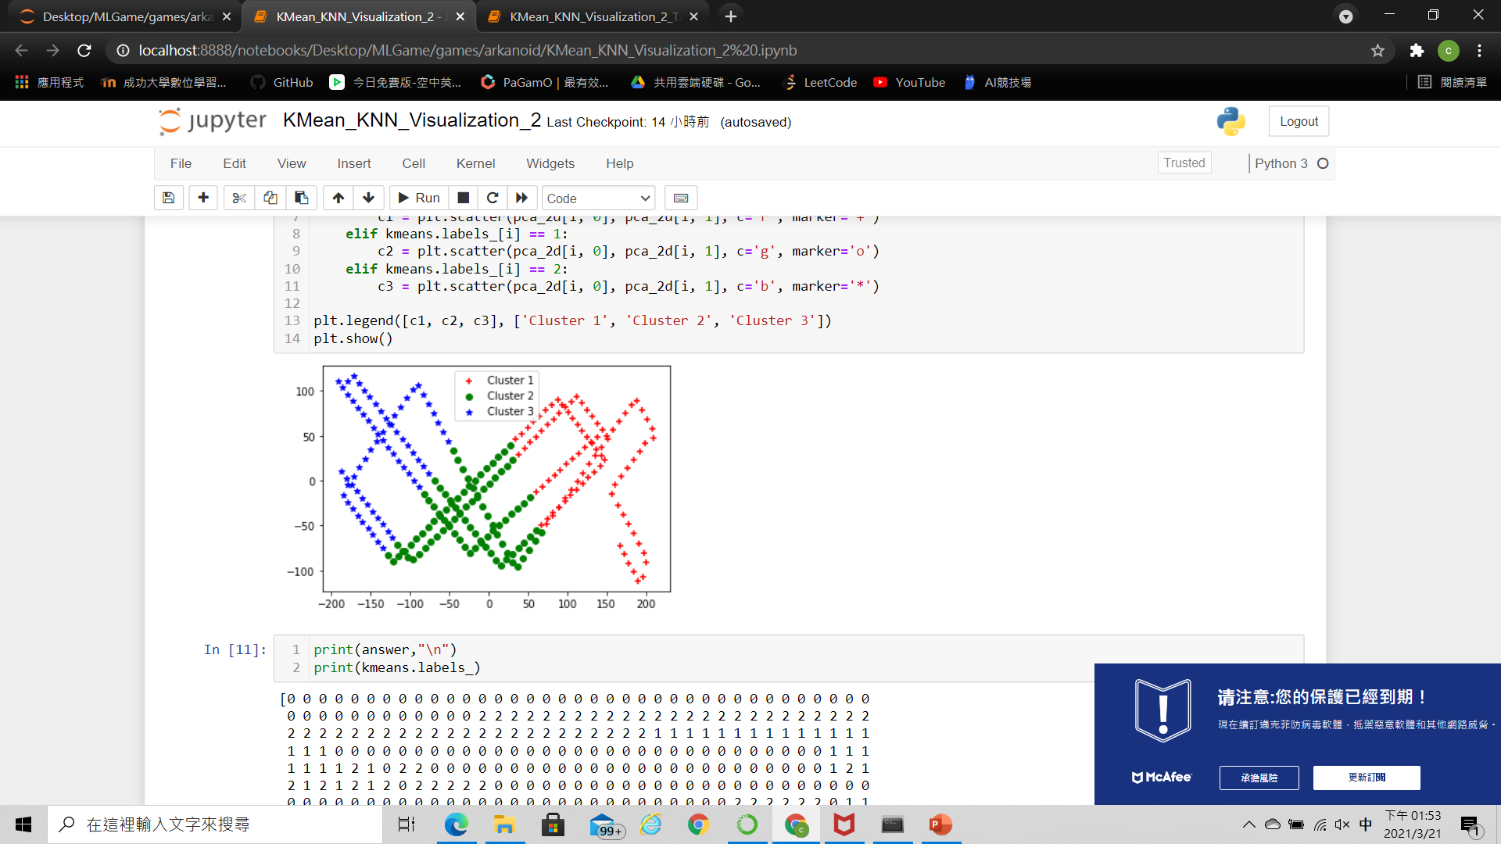
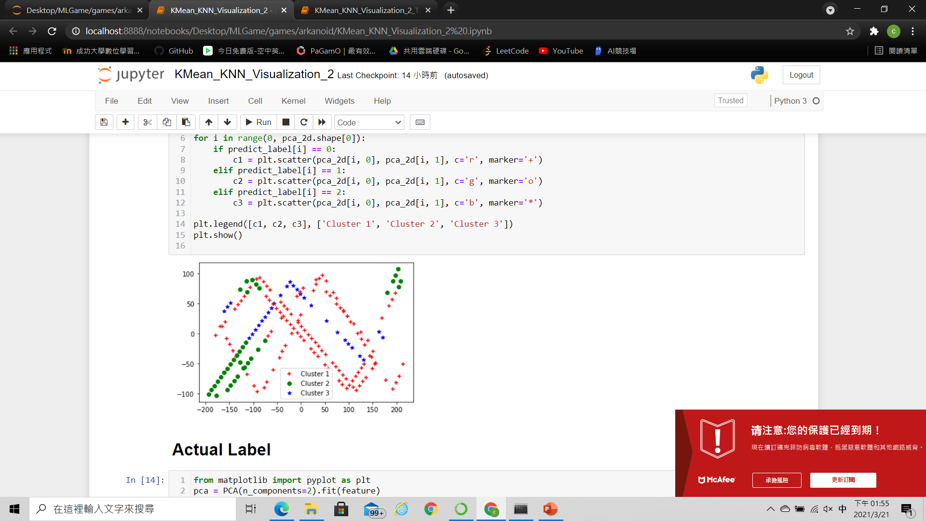
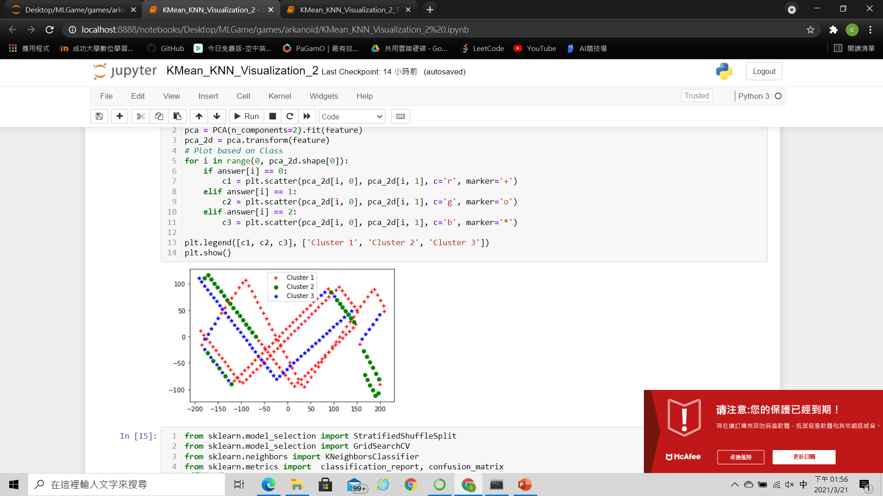
DISCUSSION
問題一：以不同的機器學習演算法處理同一筆data會有甚麼差異?
K means
KNN
precision=0.92
Actual Label
這三張圖，是將所選取的特徵參數以PCA的方式投影到二維畫面所畫出的點，分別以紅、綠、藍將模型預測答案為comment = 0(“NONE”) 、comment = 1(“MOVE_LEFT”)、 comment = 2 (“MOVE_RIGHT”和其他狀況)，由於K Means為非監督式學習，因此只會按照分群邏輯分成3群，從視覺化顯示的結果可以看出，可以看出其正確性與Actual Label 有明顯的差異，而KNN為監督式學習，學習的過程與我們所選的答案有關，正確率較高。

Slide 16
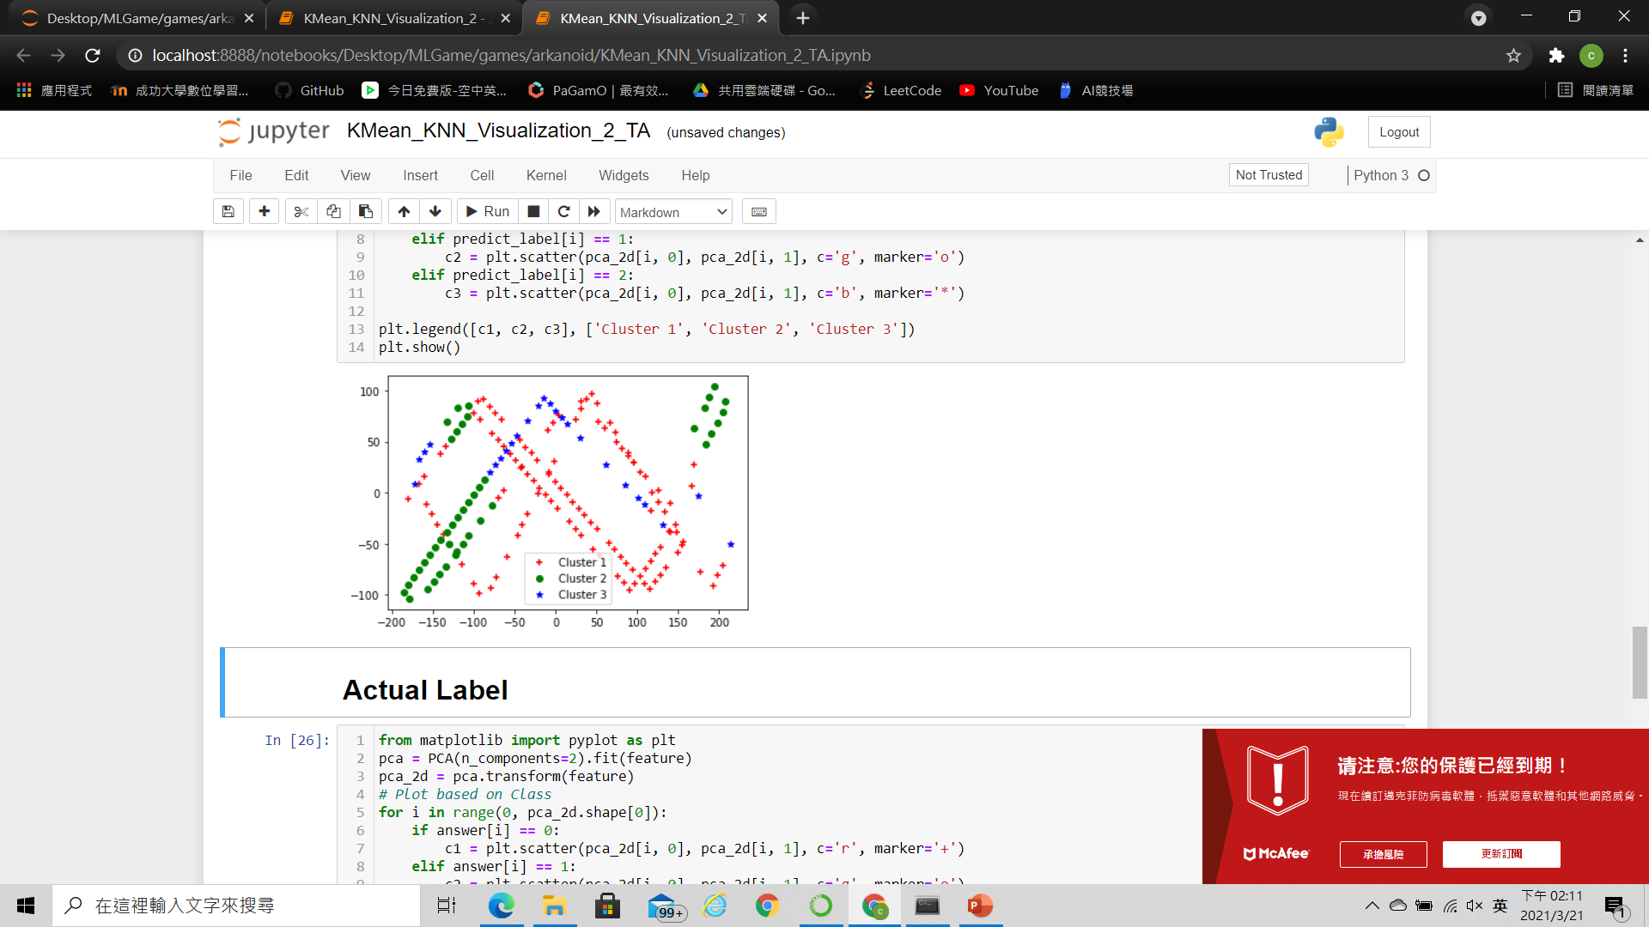
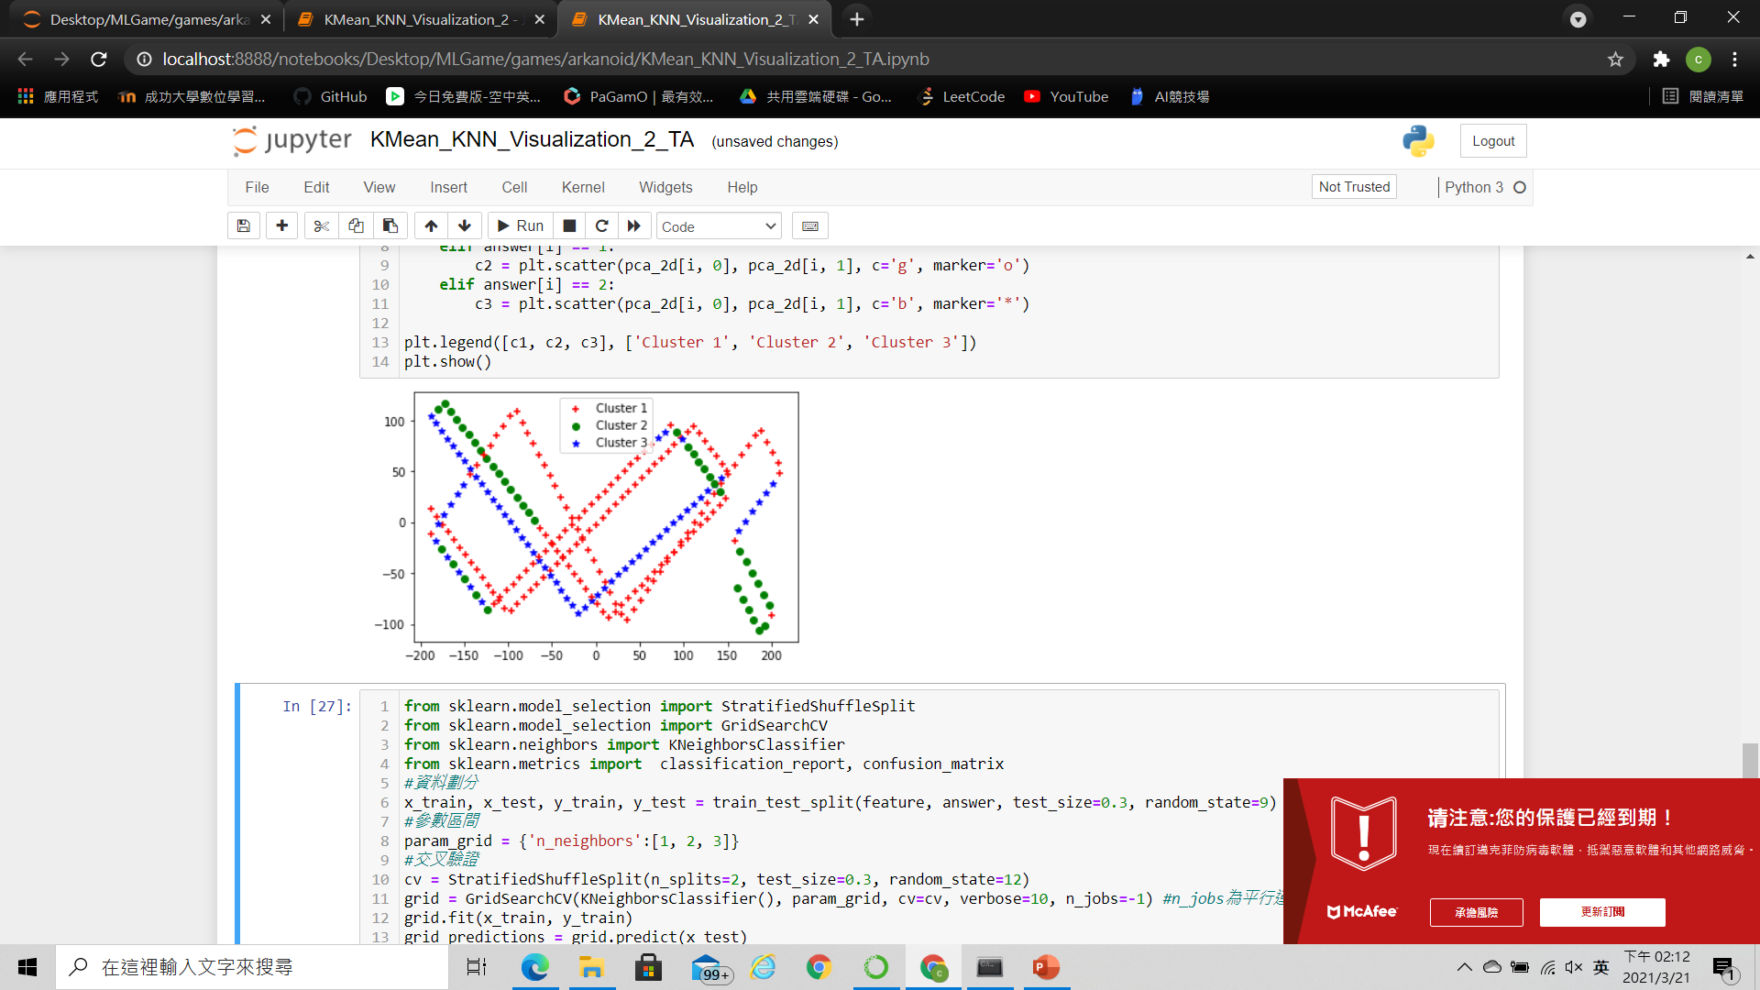
問題二：所選的特徵數量多寡、是否具有代表性，也會影響到模型學習的成效。 (1)以球的x,y行徑向量為例：
Knn僅以球的y座標和板子的x座標作為特徵 precision=0.9
Actual label
上一頁我取了球的x,y座標、球的x,y行徑向量、盤子的座標、球的x座標預估落點當作feature，而我現在少取球的x,y行徑向量當feature，我發現跟上一頁沒有差很多，precision也只少了0.02，執行機器學習模式的時候，盤子也接的到球，因此，球的x,y行徑向量是些微具有代表性的特徵。

Slide 17
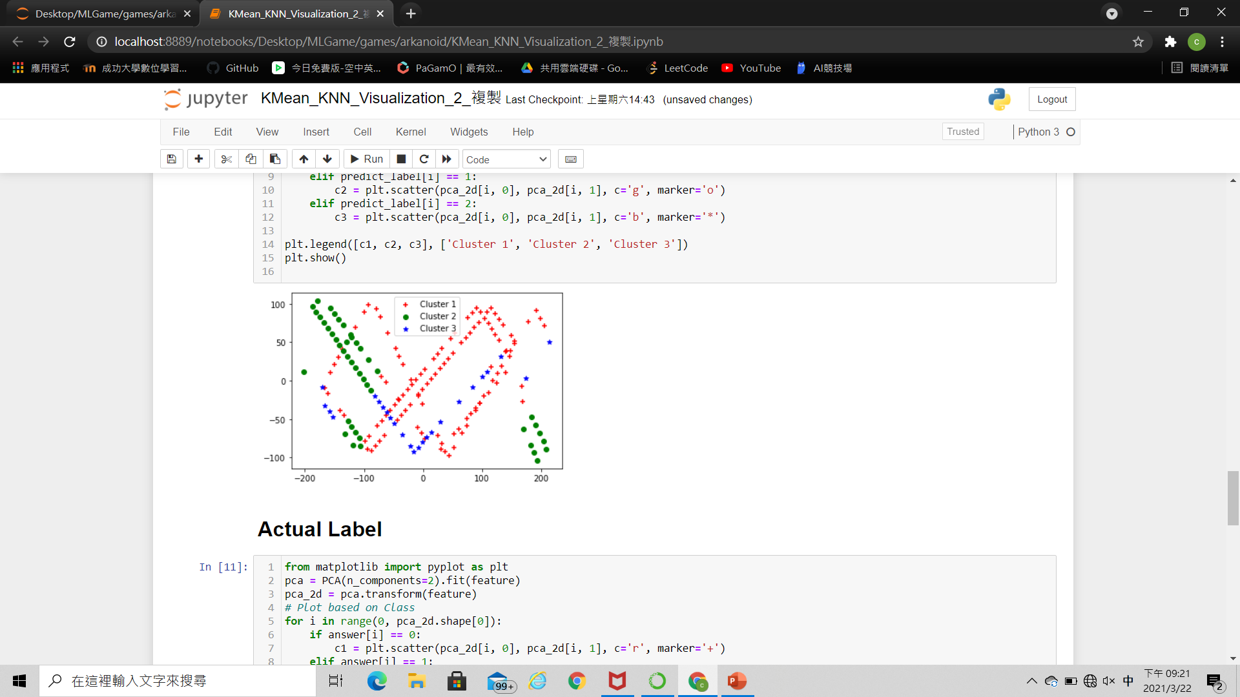
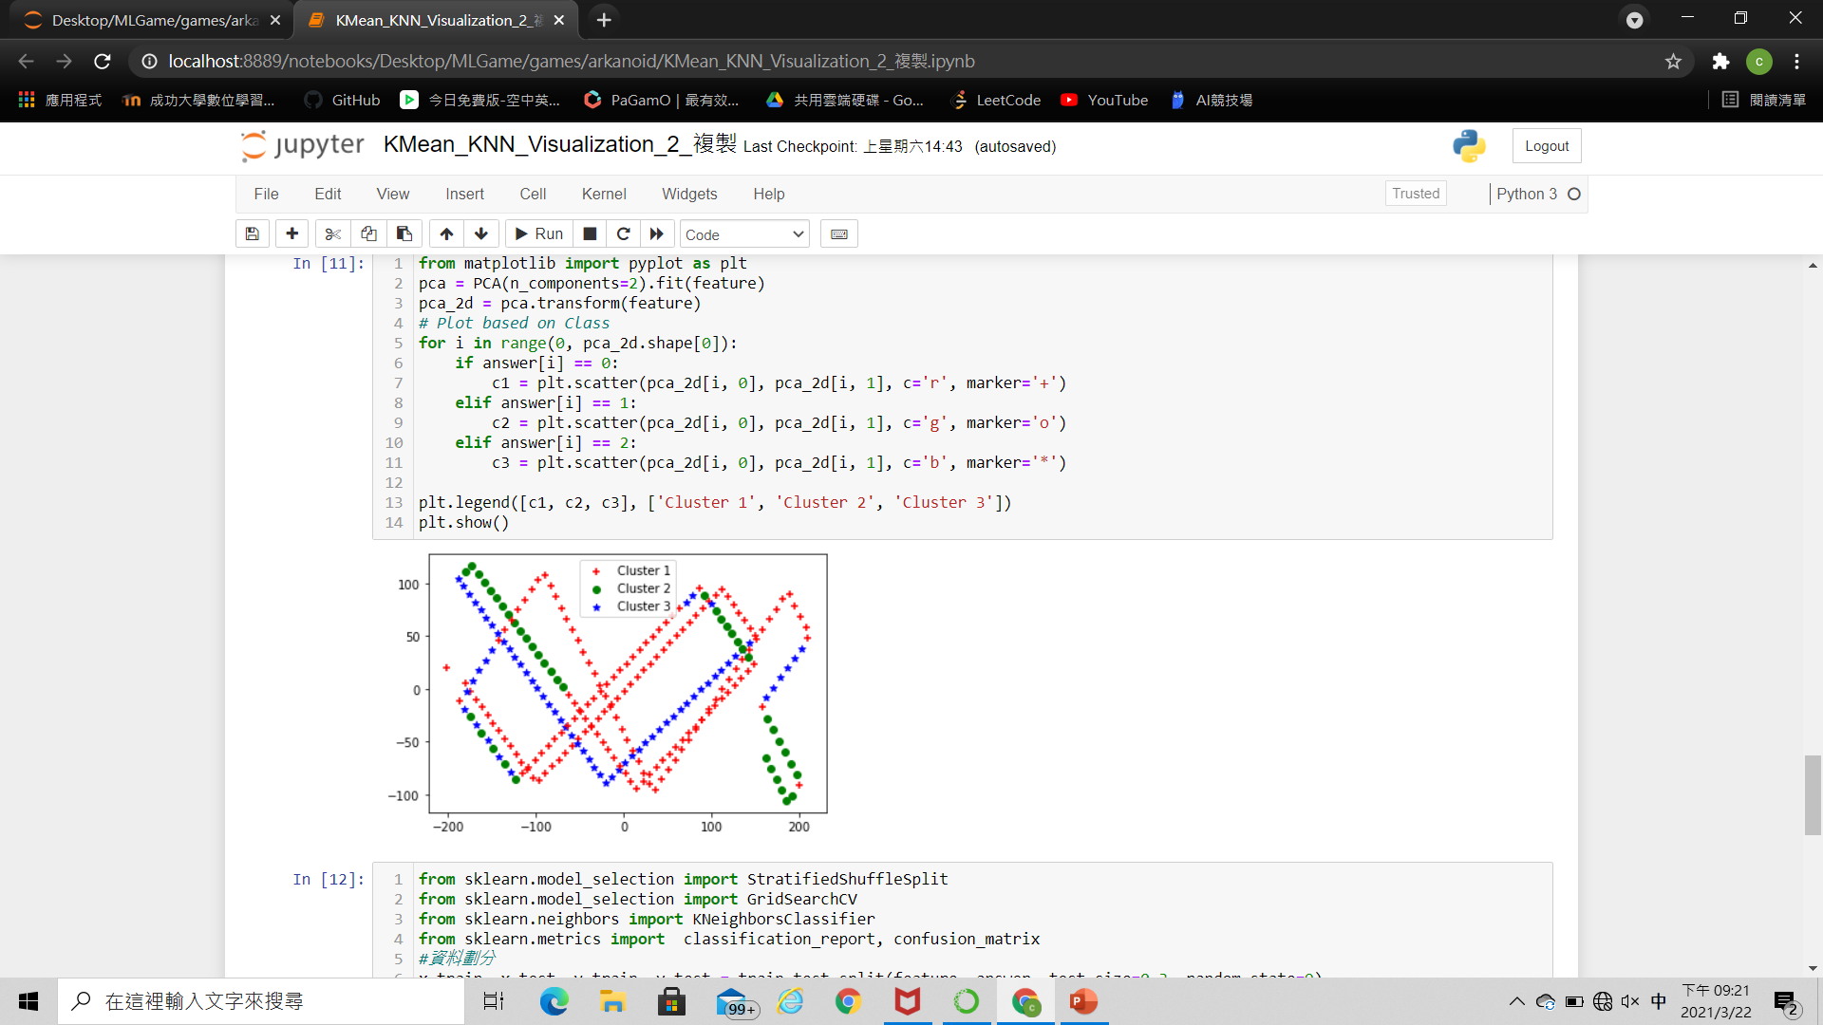
問題二：所選的特徵數量多寡、是否具有代表性，也會影響到模型學習的成效。 (2)以球的x座標預估落點為例：
Knn僅以球的y座標和板子的x座標作為特徵 precision=0.75
Actual label
我現在換成少取球的x座標預估落點當feature，我發現跟上上頁差很多，precision只剩0.75，執行機器學習模式的時候，盤子就接不到球，因此，球的x座標預估落點是極具有代表性的特徵。

Slide 18
提取特徵多了球的x座標預估落點與少了球的x座標預估落點，破關數的比較(每10關GAME_PASS的數目)(73筆data)

Slide 19
問題三: 訓練data的多寡、data多元性是否足夠，是否影響訓練模型的成效?
Data:73,多特徵>
Data:18,少特徵>=
Data:73,少特徵>
Data:18,多特徵
(多特徵與少特徵的差別是有無球的x座標預估落點)
越多資料，越多特徵一定是最好的，而少資料少特徵和多資料少特徵差不多，推論出提取的特徵很少的話，很多筆資料其實路徑差不多，不需要很多筆資料；而少資料多特徵雖然在整體破關數最少，但會發現它在NORMAL 2這關其實破關算蠻多的，而少資料少特徵和多資料少特徵在NORMAL 2卻無法破關，表示少資料多特徵路徑是多元的，因此增加data量有助於破關。

Slide 20
CONCLUSION：
這是我第一次接觸機器學習，從寫rule一直到後來訓練的過程，我學到很多東西，但也經歷很多困難。從怎麼讀檔、改檔名，到如何收集多元化資料，每一步都覺得很艱辛。一開始，我以為要收集很多pickle檔，所以收集了900多筆資料，結果發現破不了關，資料量也太大傳不了平台，後來發現提取更多特徵比收集很多筆路徑相同的資料重要，所以多收集了球的x,y行徑向量和球的x座標預估落點，只用了73筆資料，效果就好很多了。

